Slide 1
PROJEKT
Wykonał Michał Kuckowicz
2 gr. ITE

Slide 2
OPIS GRY
Gra polega na skutecznym ścinaniu drzew (otrzymuje się za to punkty), unikając przy tym różne przeszkody.
Zawiera w sobie:
Animacje postaci: skakanie, kucanie, chód oraz zamach siekierą
Czasomierz oraz licznik punktów
Intuicyjne menu
Zwiększający się progresywnie poziom trudności (statycznie ustawione co 5 sekund)
Dopasowane hitboxy gracza oraz przeszkód (dokładne kolizje)
Poruszające się w stronę gracza przeszkody (przy czym wygląda to jakby postać szła w ich kierunku)
Losowo generujące się przeszkody
Sterowanie postaci za pomocą: W (skok), S (kucanie), Spacja (zamach)

Slide 3
FRAGMENTY KODU

Slide 4
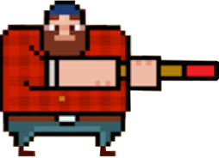

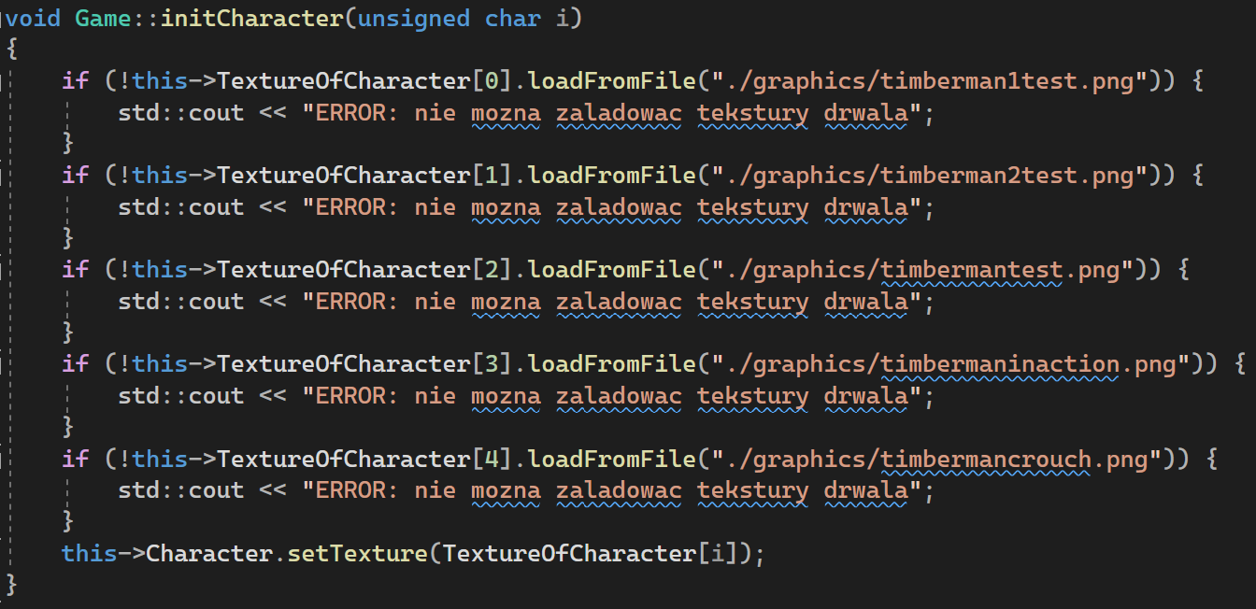


1. ANIMACJA POSTACI

Slide 5
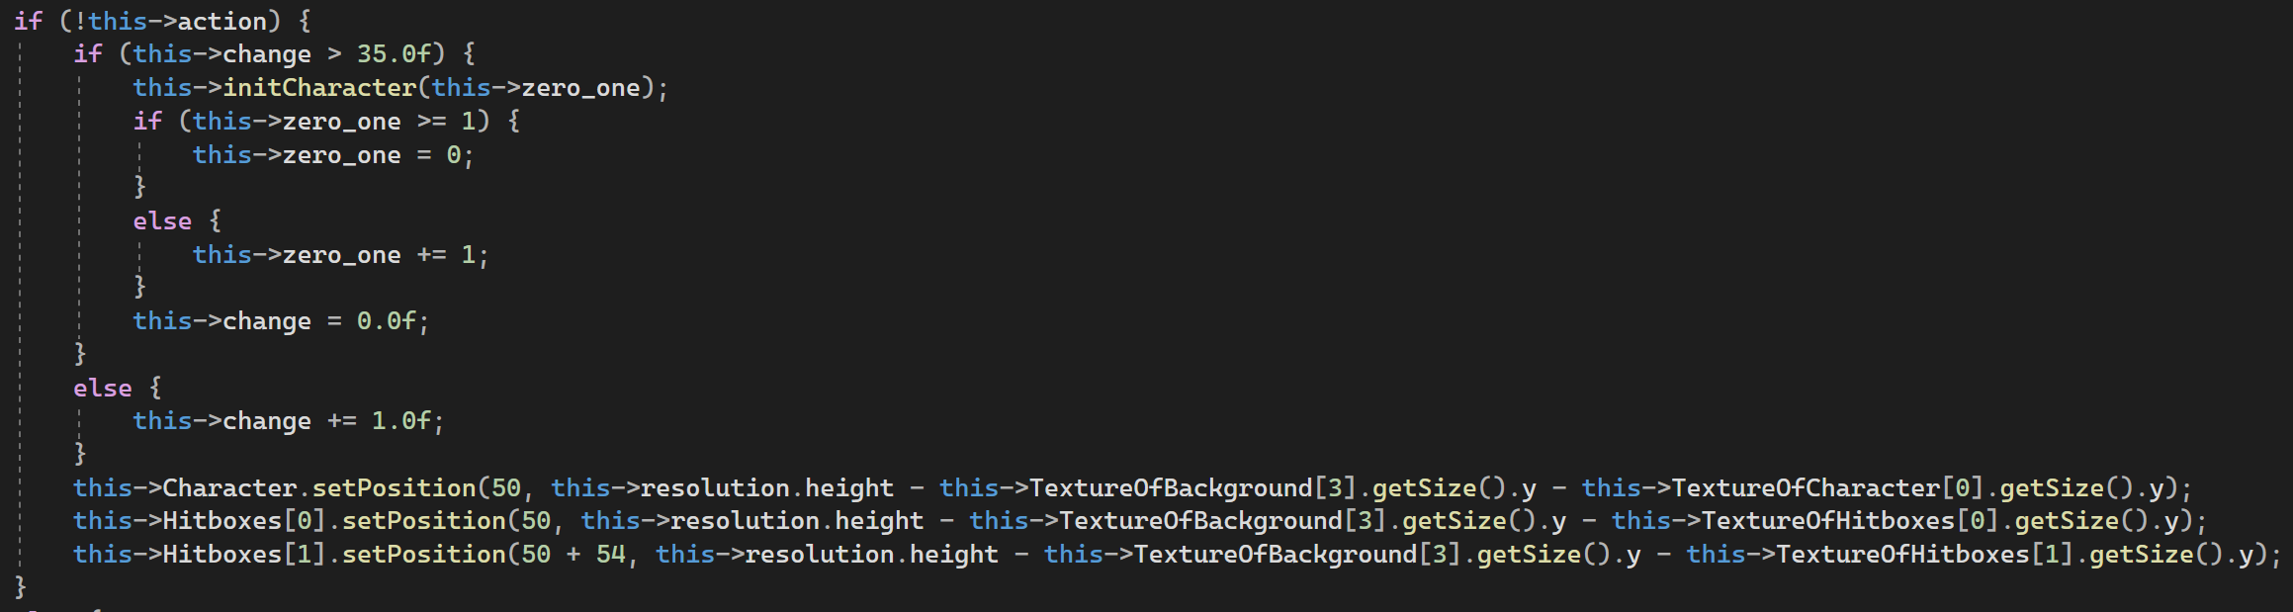
CHÓD

Slide 6
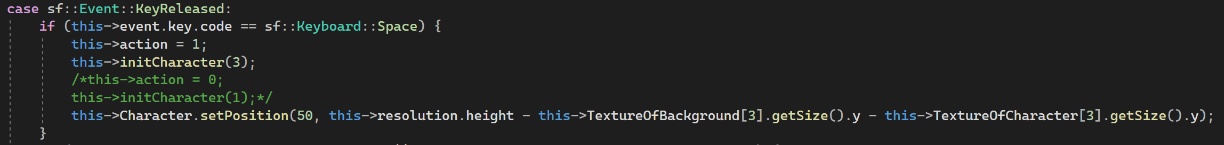
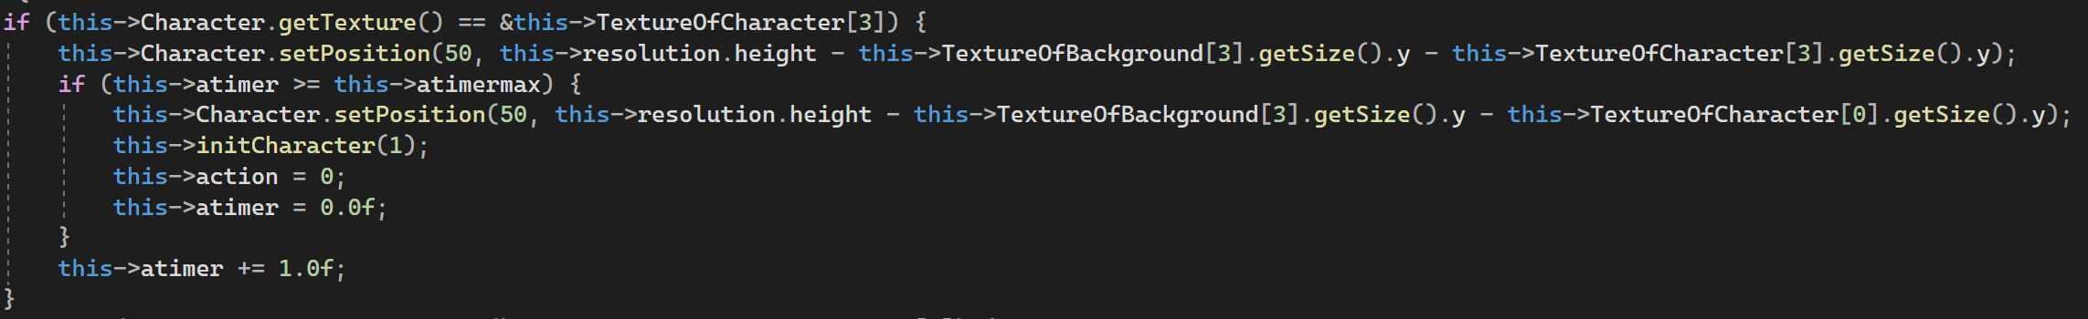
ZAMACH

Slide 7
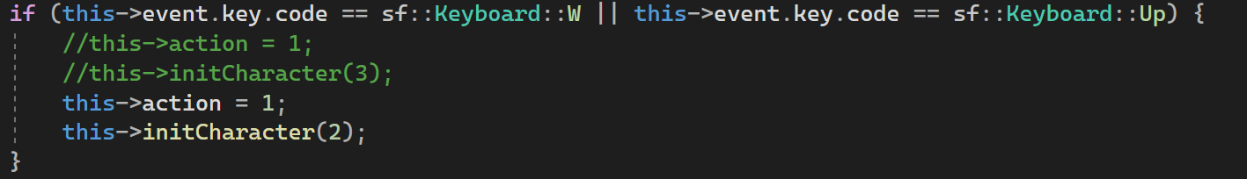
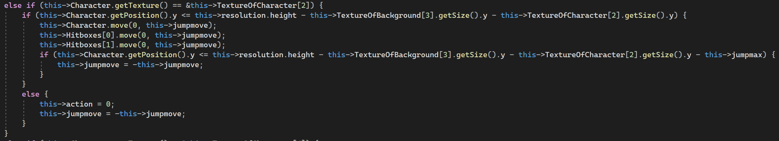
SKOK

Slide 8
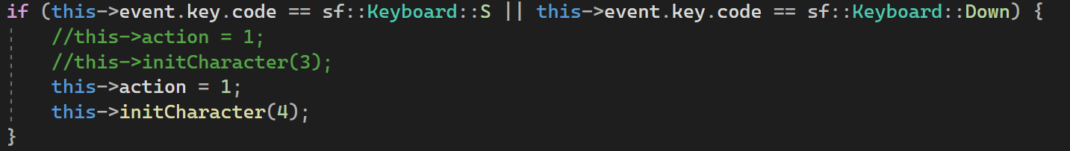
KUCANIE

Slide 9
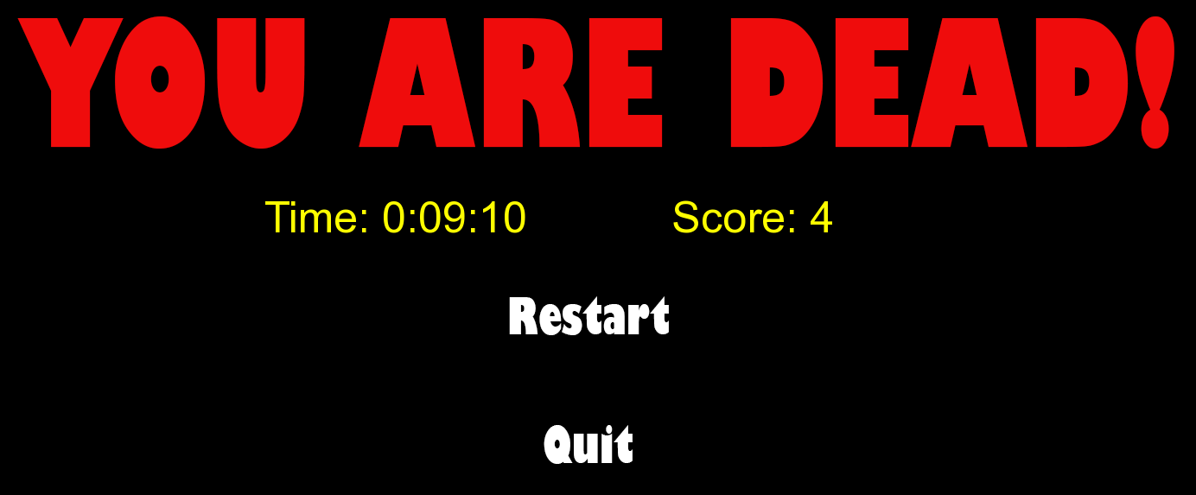
2. CZASOMIERZ, LICZNIK PUNKTÓW I KOLIZJE

Slide 10
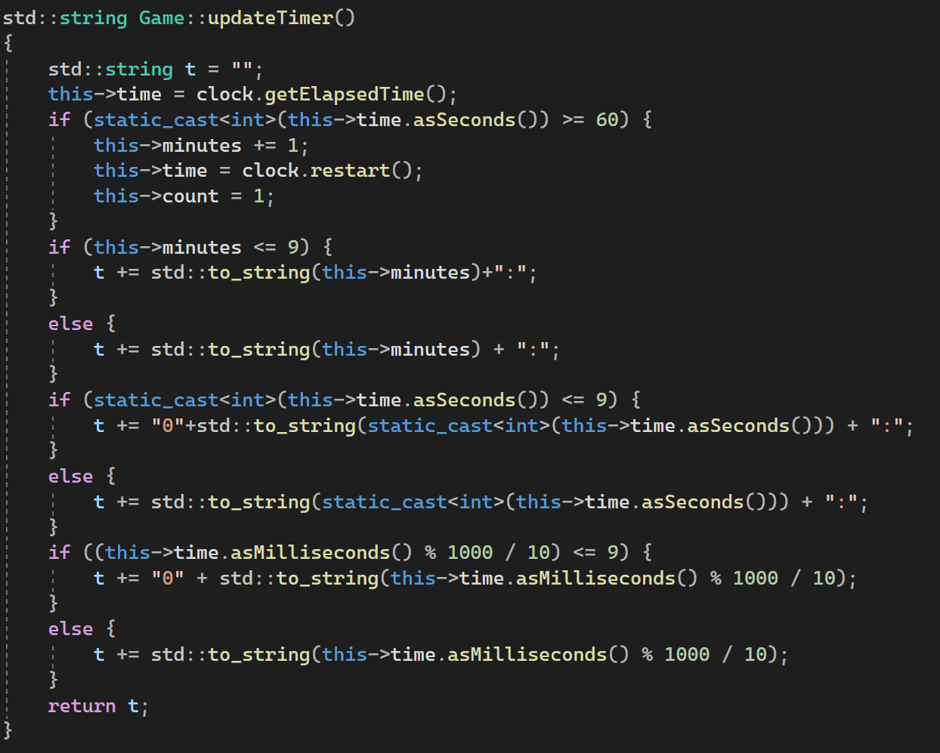
CZASOMIERZ

Slide 11
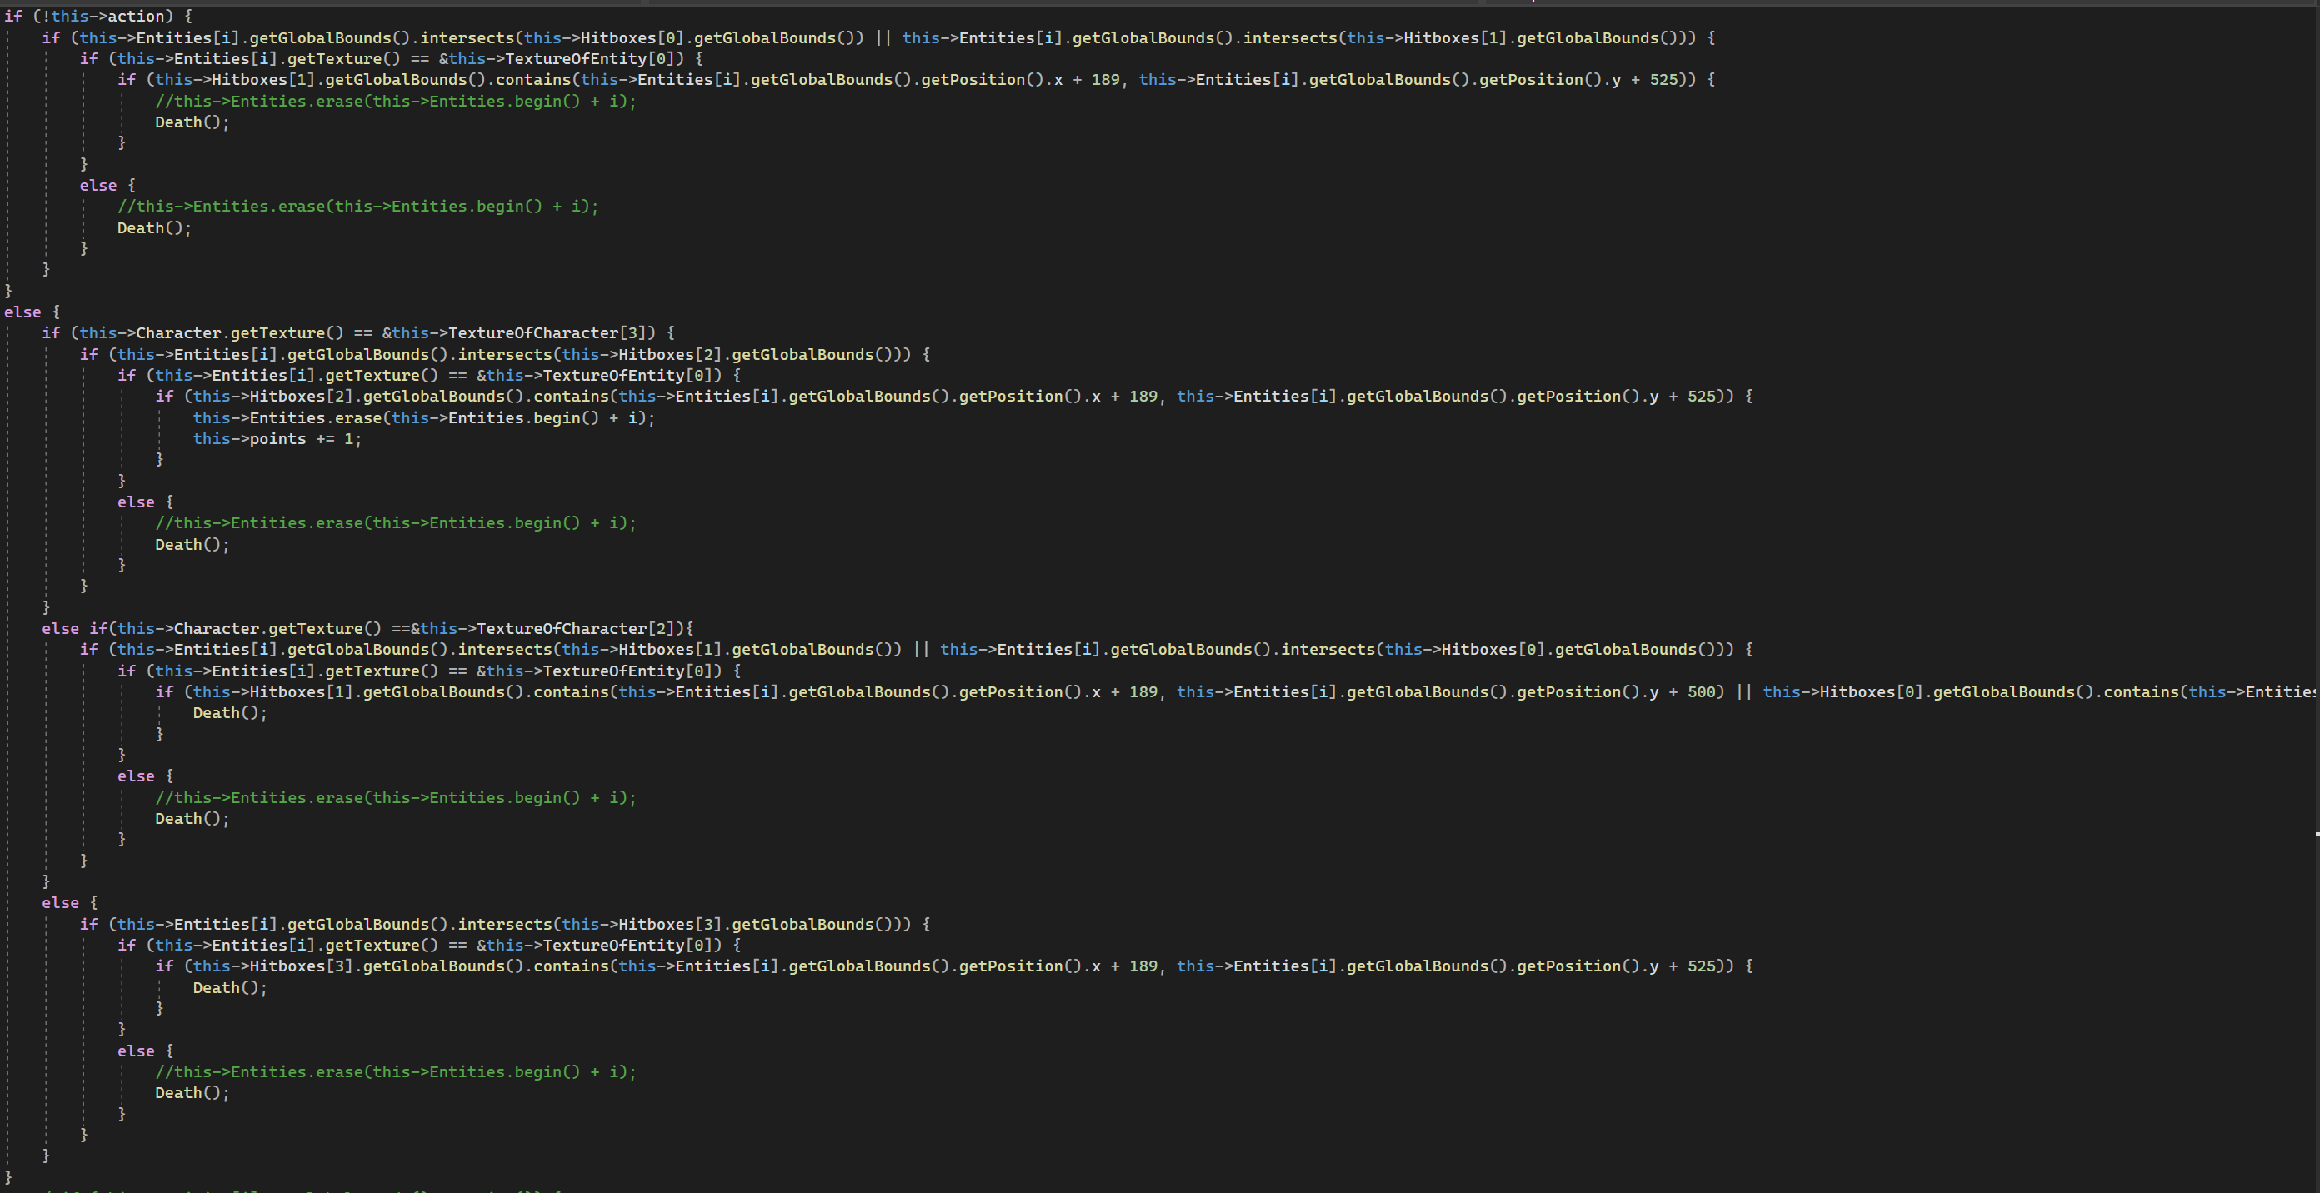
PUNKTY I KOLIZJE

Slide 12





3. HITBOXY POSTACI I PRZESZKODY

Slide 13
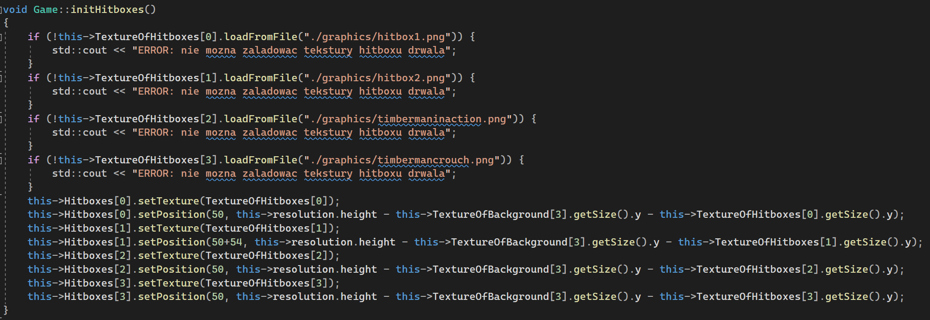
HITBOXY

Slide 14
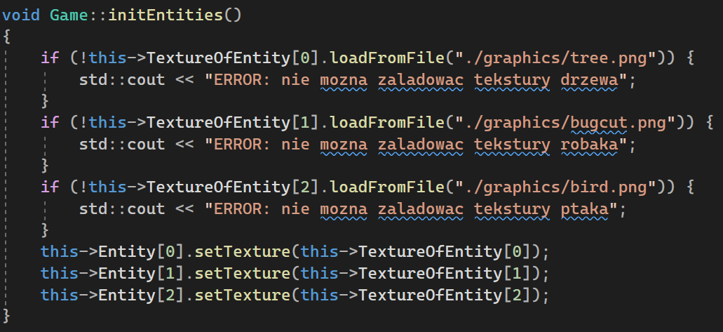
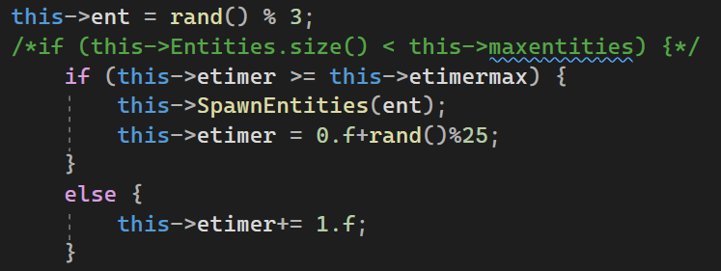
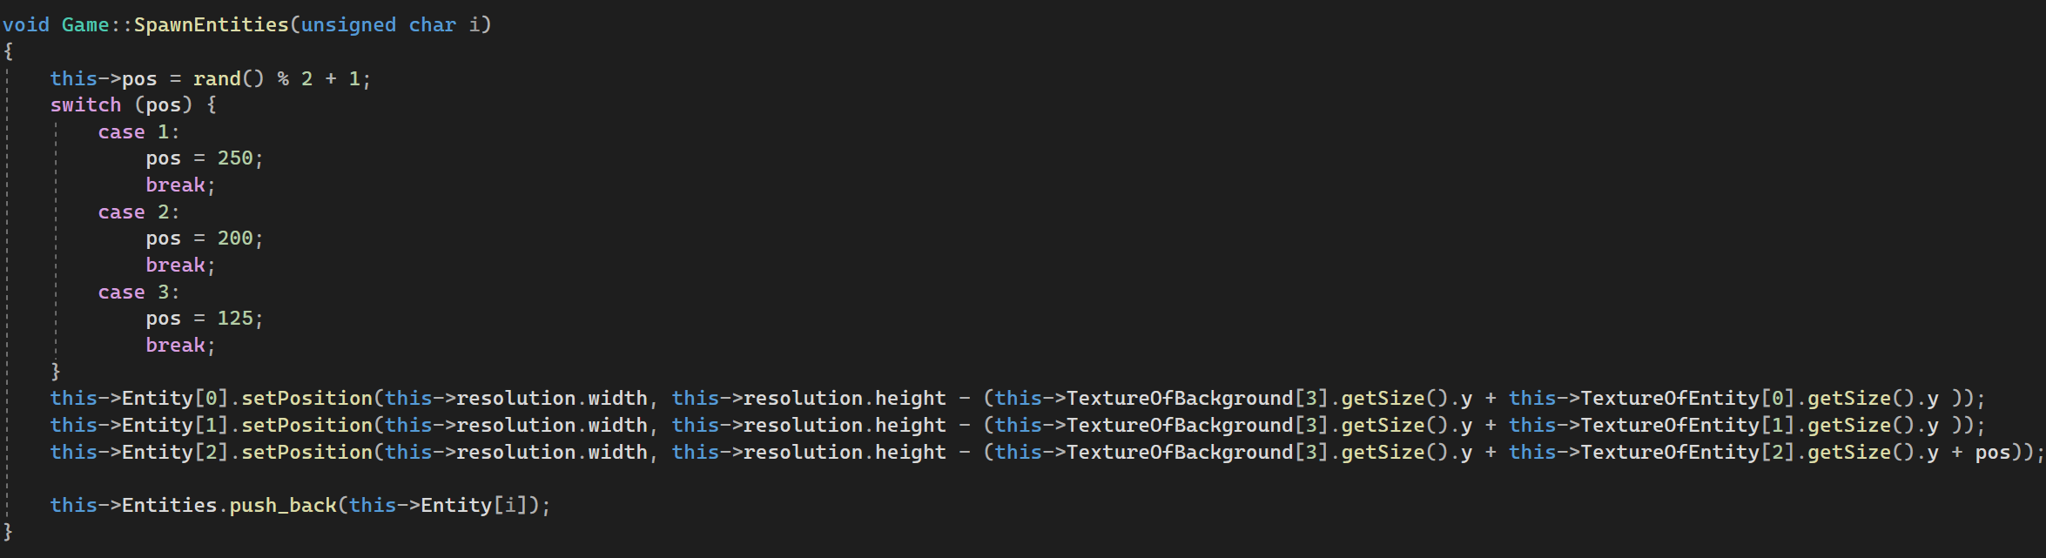
PRZESZKODY

Slide 15
4. POZIOM TRUDNOŚCI, GENEROWANIE PRZESZKÓD ORAZ PORUSZANIE NIMI

Slide 16
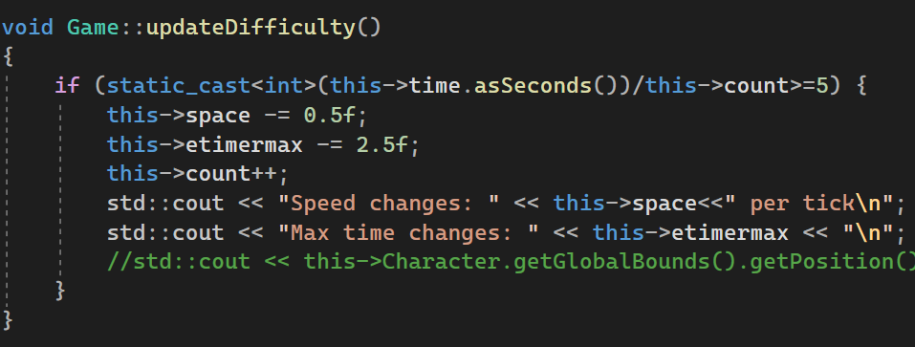
ZMIANA POZIOMU TRUDNOŚCI

Slide 17
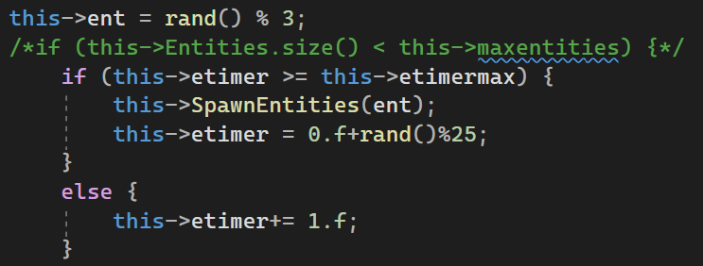
LOSOWE GENEROWANIE PRZESZKÓD

Slide 18
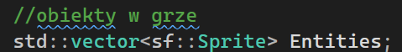
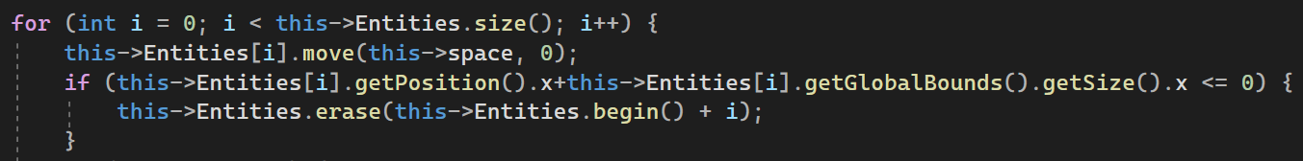
PORUSZANIE PRZESZKODAMI

Slide 19
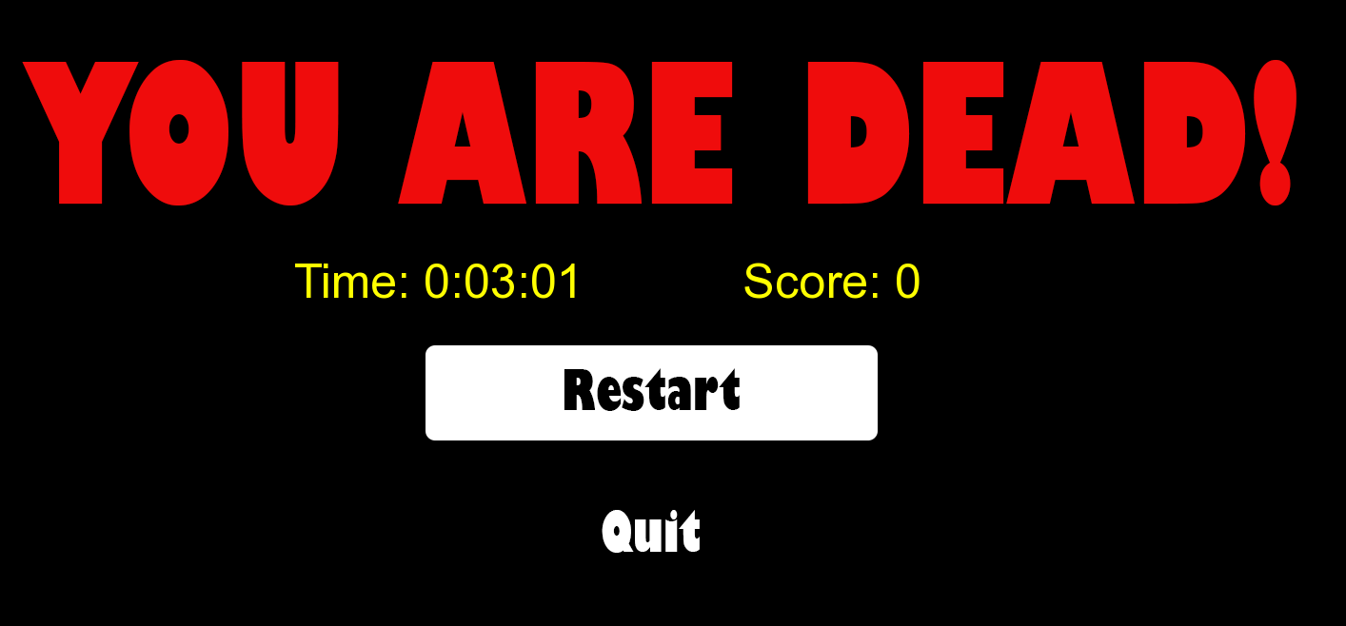
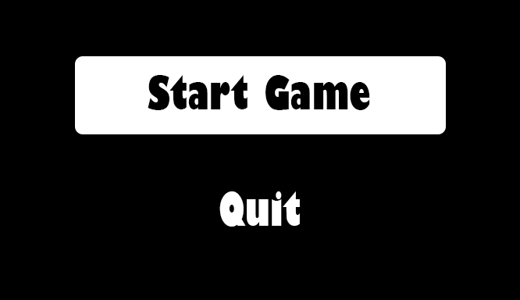
5. MENU

Slide 20
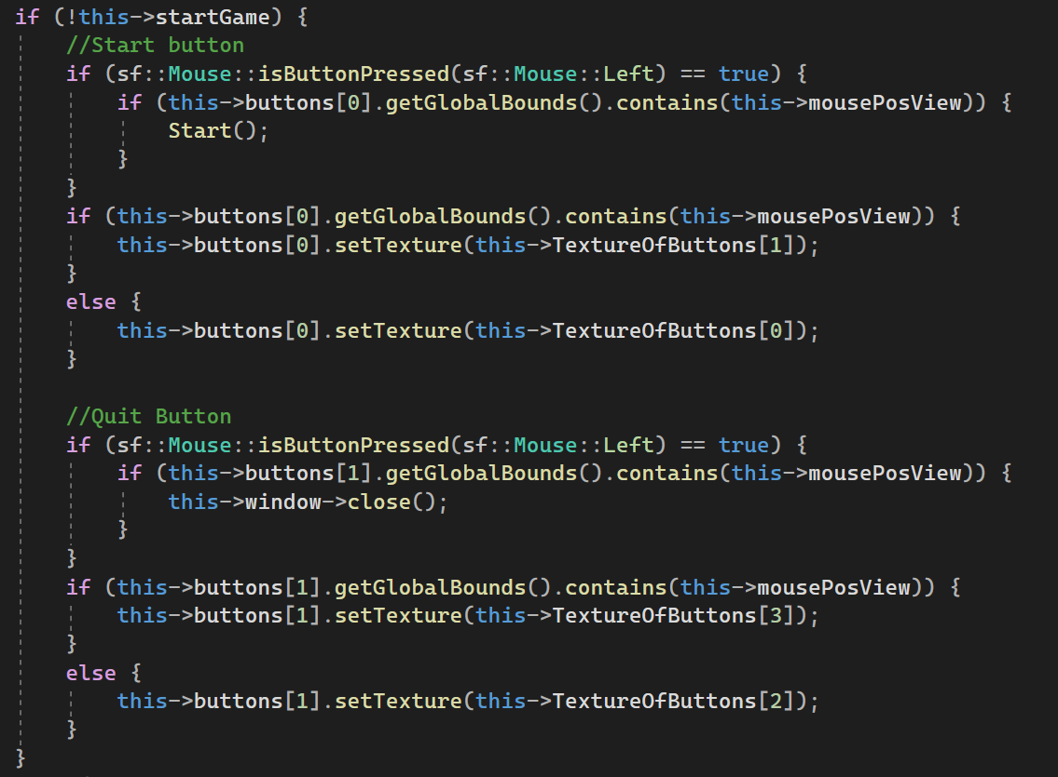
START MENU

Slide 21
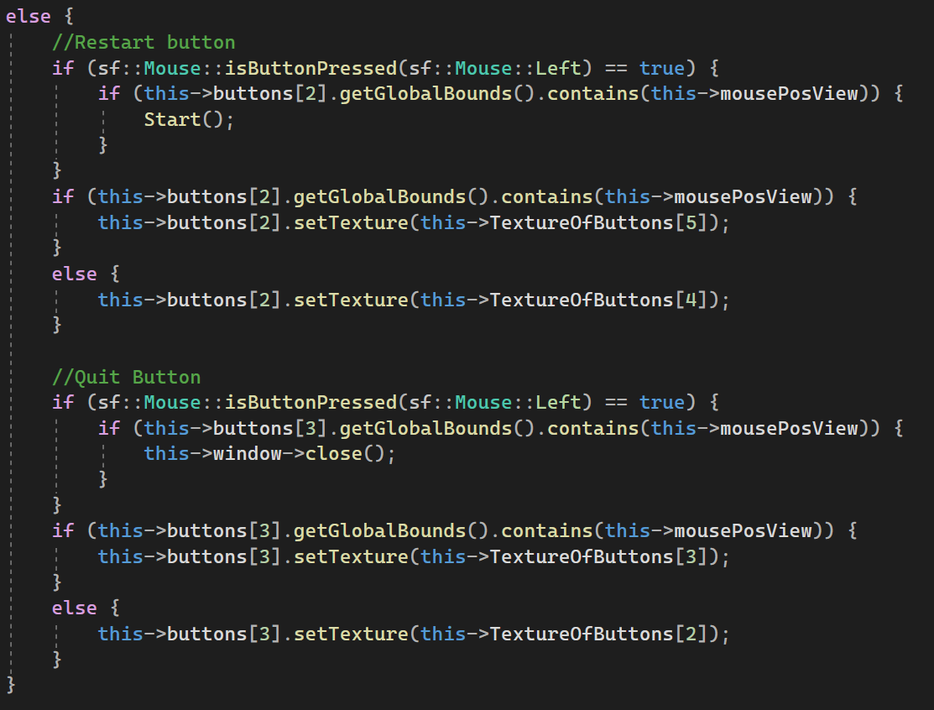
GAMEOVER MENU

Slide 22
PREZENTACJA GRY:

